Slide 1
ФАКТОРЫ РАЗВИТИЯ ЛИЧНОСТИ
Подготовила:
Пришутова Виктория Владимировна
Учитель начальных классов
МБОУ СОШ№27

Slide 2
План «Факторы развития личности»:
1. Наследственные факторы:
1.1. Особенности физиологии высшей нервной деятельности;
1.2. Анатомо-физиологические особенности;
1.3. Задатки.
2. Социальные факторы:
2.1. Макросреда;
2.2. Микросреда;
2.3. Трудовая деятельность;
2.4. Общение;
2.5 Воспитание;
2.6. Самовоспитание.
3. Природно-географические факторы:
3.1. Среда обитания.

Slide 3
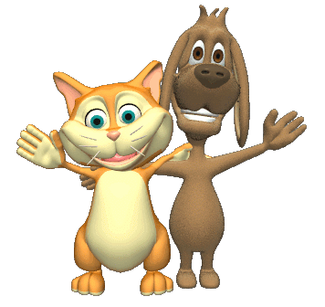
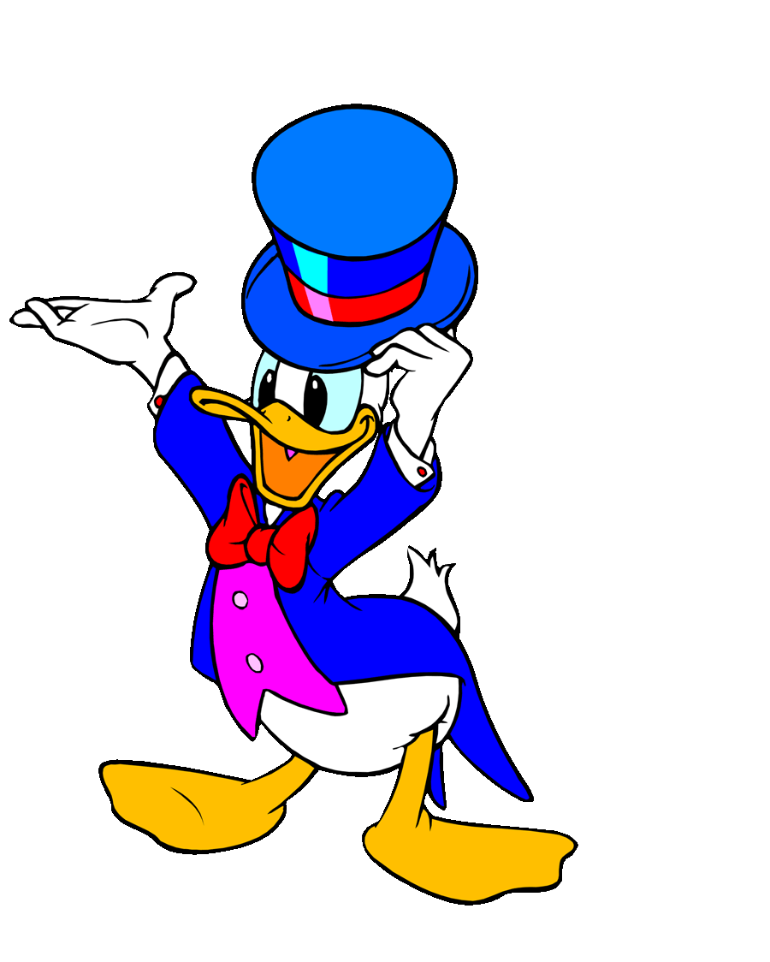
Как факторы развития личности через сказку влияют на развитие человека и формирование личности.
На формирование личности человека оказывает влияние множество факторов, но на ранних стадиях развития этим фактором, как правило, является сказка.
Благодаря прочтению сказок неосознанно формируются и закрепляются многие личностные черты, такие как:
внимательность;
послушание;
пунктуальность;
доброта;
отзывчивость;
ответственность;
многие другие.

Slide 4
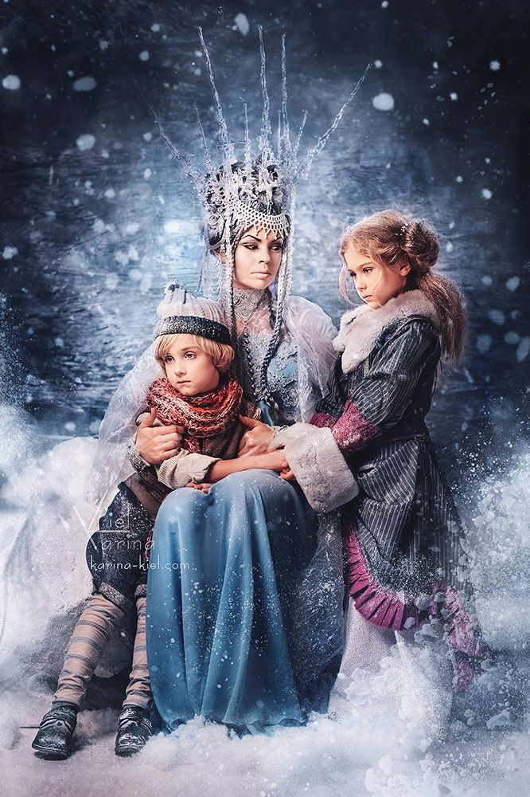
В сказке Г. К. Андерсена «Снежная королева» противоборствуют силы добра и зла.
Личностные черты, формируемые сказкой:
Образ Кая в данной сказке формирует – послушание и дружелюбие.
Образ Королевы в сказке формирует – отчужденность и бессердечие.
Образ Герды – воплощение тепла, любви, верности и материнских чувств. Герда видит вокруг себя добро и благородство.

Slide 5
ЗАКЛЮЧЕНИЕ
Сказки действительно играют очень большую роль в формировании личностных черт. Читая, книги ребенку с детства, родители неосознанно приобщают ребенка к уже будущей жизни, закладывают в них важнейшие качества личности.

Slide 6
СПАСИБО ЗА ВНИМАНИЕ!

